Slide 1
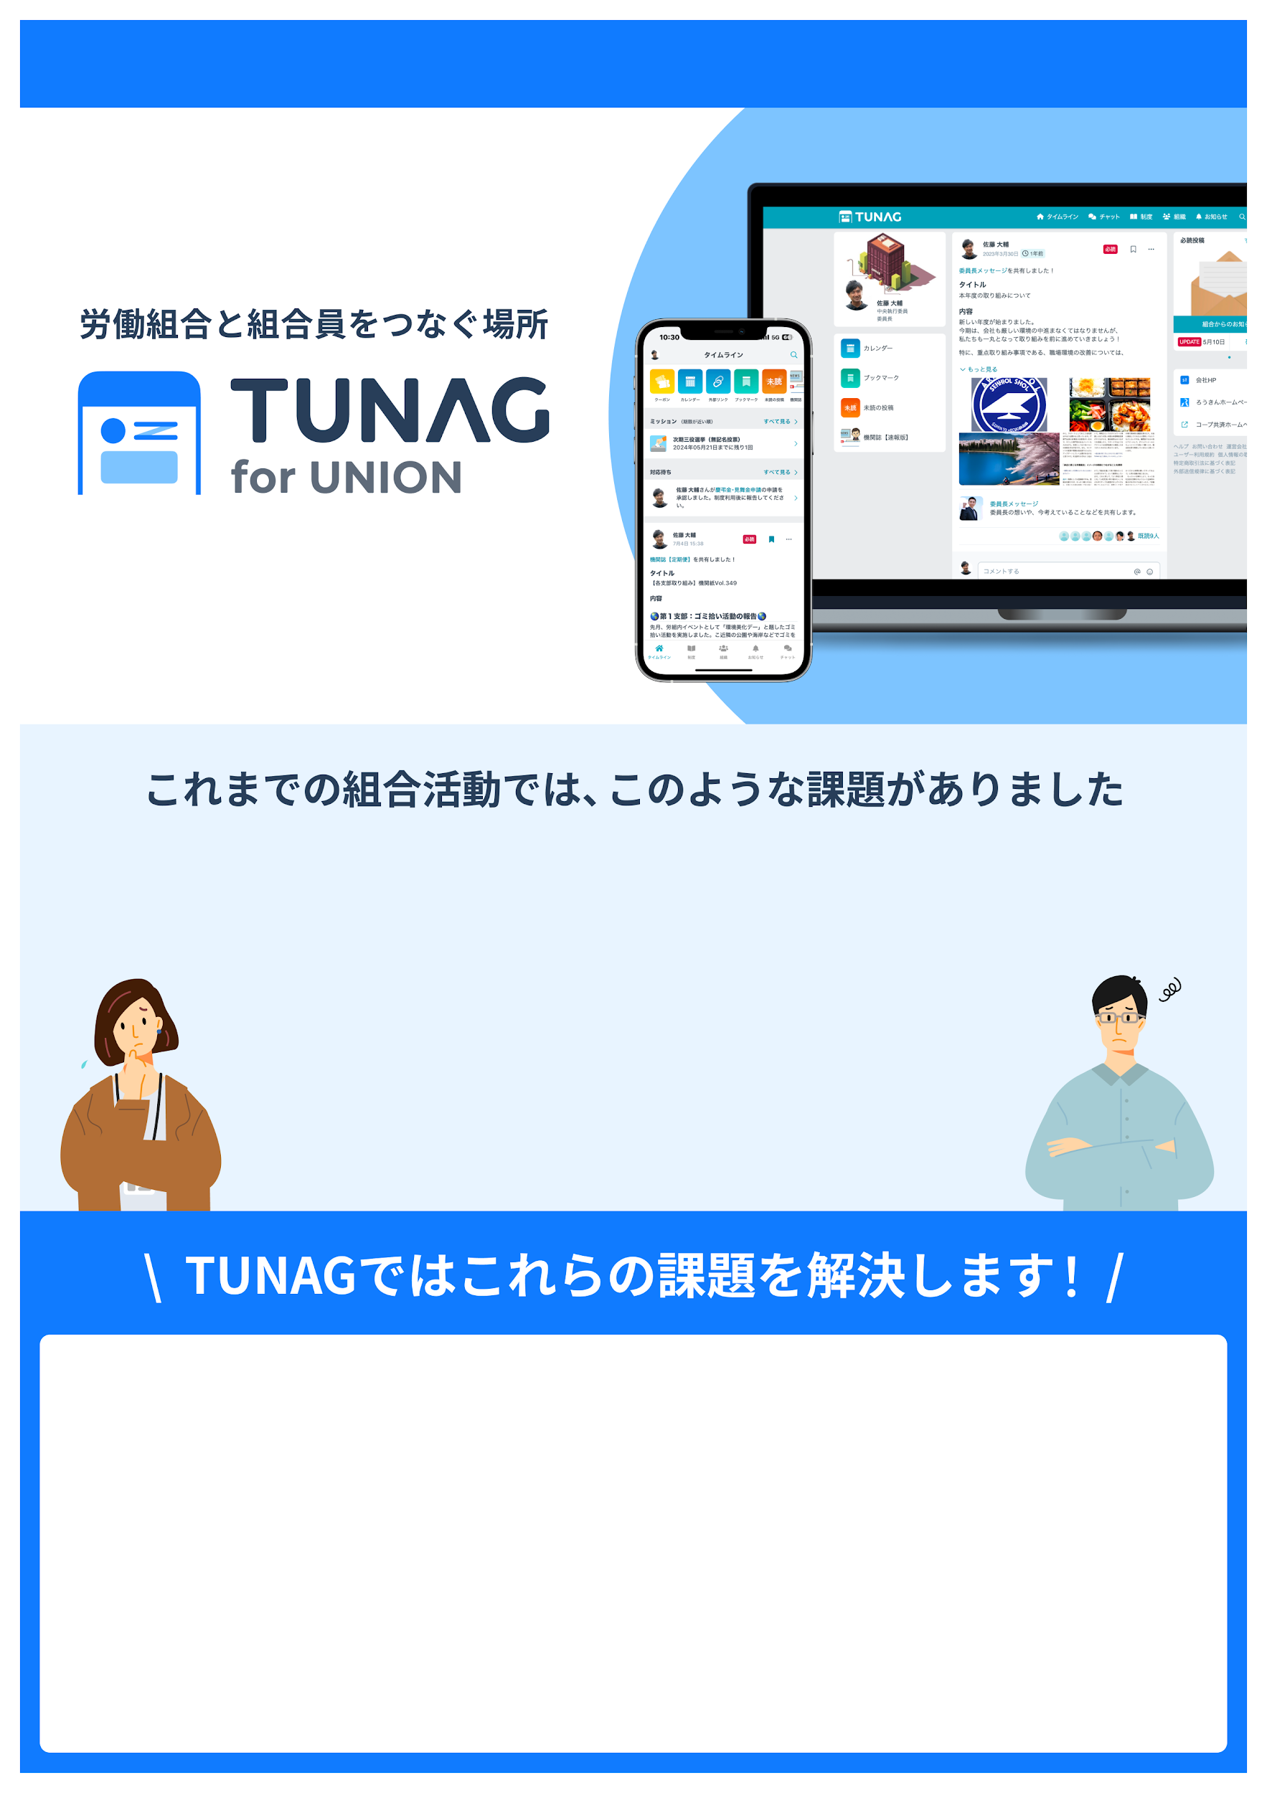





XX労働組合のより良い組合活動のためアプリ導入を検討しています
組合が何をやっているか分からない
大事な情報をタイムリーに受け取れない
イベントや職場集会を知らなかった
申請やアンケートを紙で行なっており不便
いつでも閲覧（利用）できる
タイムリーに情報を
受け取れる
イベント出欠
申請等も簡単に
スマホ・PC
どちらでも閲覧可能

Slide 2
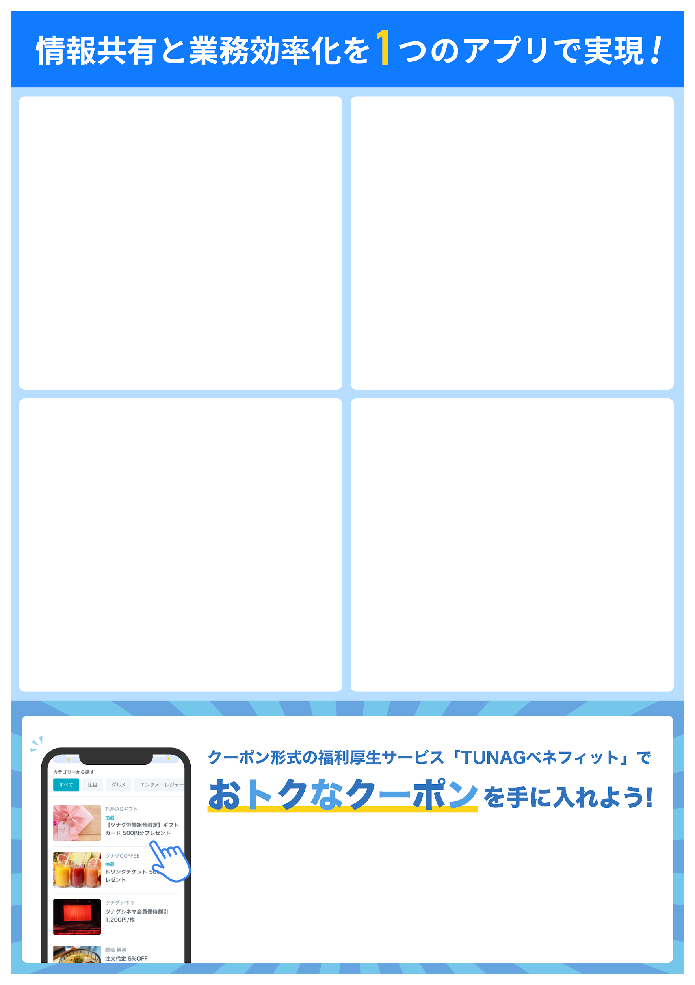


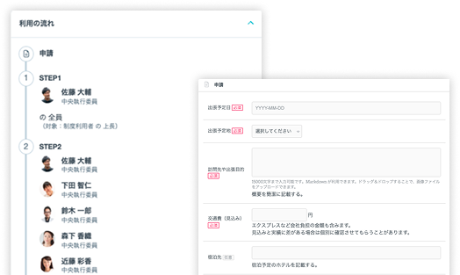

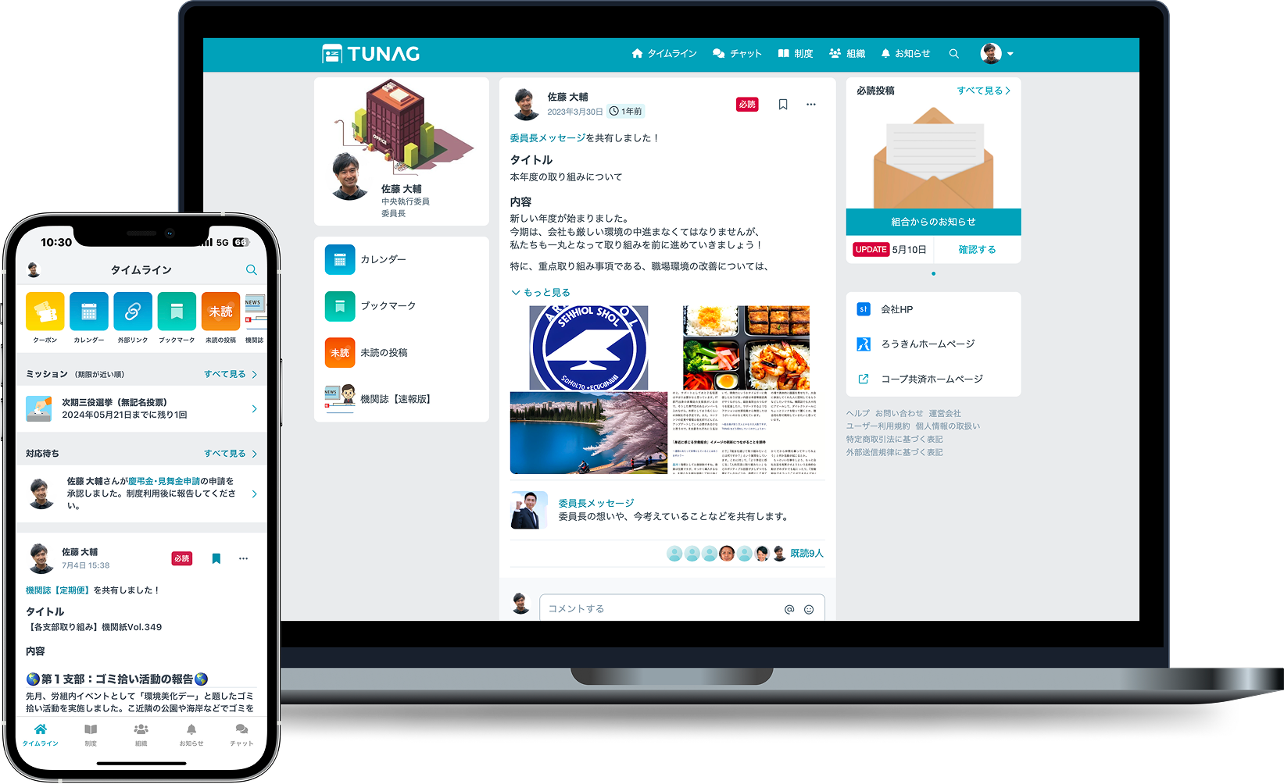
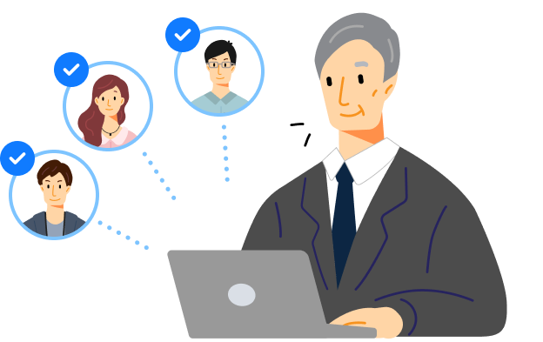
大事な情報はPUSH通知で
「見逃した！」を防ぎます
申請やアンケートが
オンラインで完結
お知らせをタイムリーに発信
労使協議や春闘の進捗も“その日のうちに”スマホへ大事な情報をすぐ受け取れます！
意識調査のアンケート、慶弔金の申請などスマホで簡単に完結します！
情報が蓄積されるので
いつでも見に行ける
所属ごとに必要な
情報が手元に届く
過去の投稿や機関誌バックナンバーも
いつでも見返すことができます！
所属やグループに合わせて情報の出し分けが可能、自分に関係ある情報が届きます！
スマホから簡単に使える
映画やカラオケなど日常使いのメニュー
コンビニお買い物券の抽選など、楽しみがある

